Slide 1
Tensorflow 설치하기

Slide 2
텐서플로우 설치 환경
텐서플로우는 기본적으로 Linux 와 MAC OS를 지원함
Window OS와 MAC OS의 설치법이 다름.
단계 | WINDOW | MAC | UBUNTU(LINUX)
파이썬 설치 | 아나콘다 설치 | 1.brew설치 2. $ sudo apt-get install python3 | sudo apt-get install python3
pip 설치 |  | sudo easy_install pip3 | sudo apt-get install python3-pip
텐서플로우 설치 | pip install tensorflow | Sudo pip install tensorflow

Slide 3
WINDOWS OS
아나콘다를 이용해 설치하는 방법
장점
별도로 파이썬을 설치 하지 않아도 된다.
대부분의 파이썬 패키지(약 445개)가 설치되어 있다.
윈도우 OS 버전에 대한 제약이 적다.

Slide 4
WINDOWS OS
아나콘다 설치하기
아나콘다 공식사이트
https://www.continuum.io/downloads
https://repo.continuum.io/archive/index.html
anaconda3-4.2.0 버전 받기
Notes:
공식 사이트에서는 아나콘다에 내장된 파이썬의 버전이 3.6으로 업데이트 된 상태
하지만 tensorflow가 아직 파이썬 3.6과 호환되지 않기 때문에 밑에 사이트에서 4.2.0 버전 받기
해당 버전은 파이썬 3.5가 내장된 상태

Slide 5
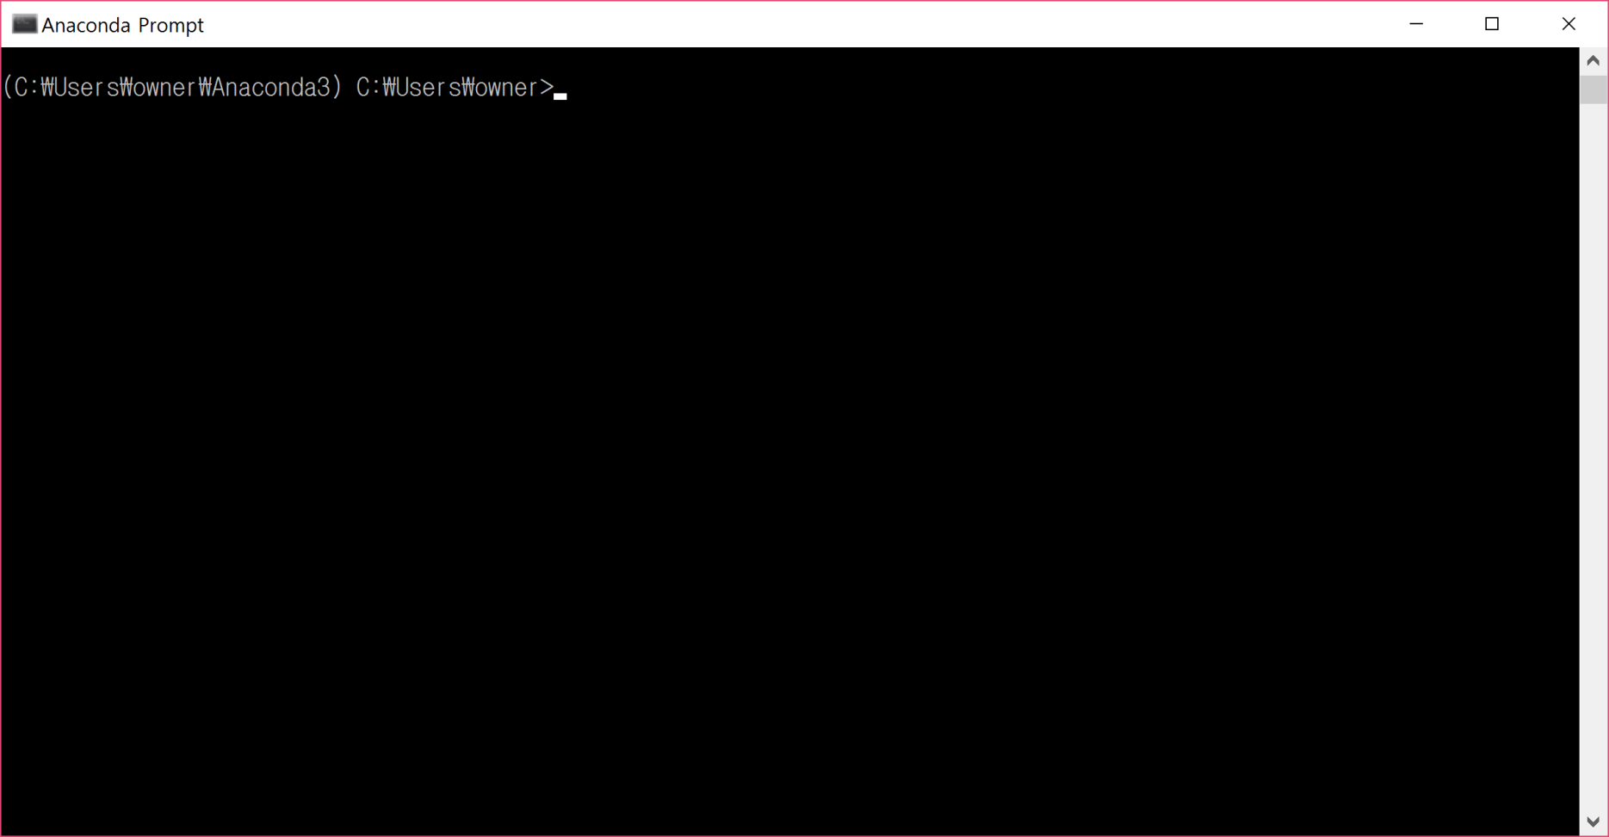
WINDOWS OS
Tensorflow 설치 하기
1. Anaconda prompt (아나콘다에서 제공하는 명령창) 실행하기

Slide 6
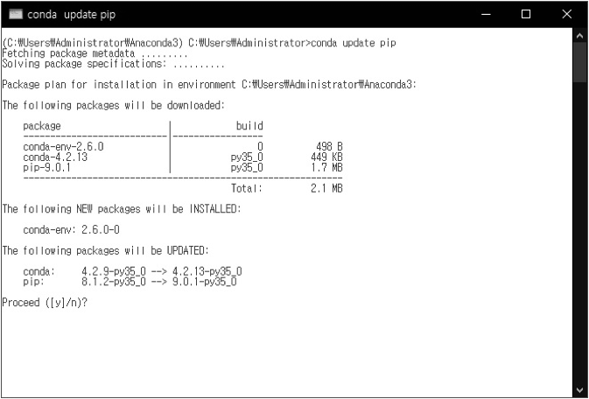
2. Pip 업그레이드 하기
conda update pip 명령어 입력하기
Y 입력
Notes:
Pip란

Slide 7
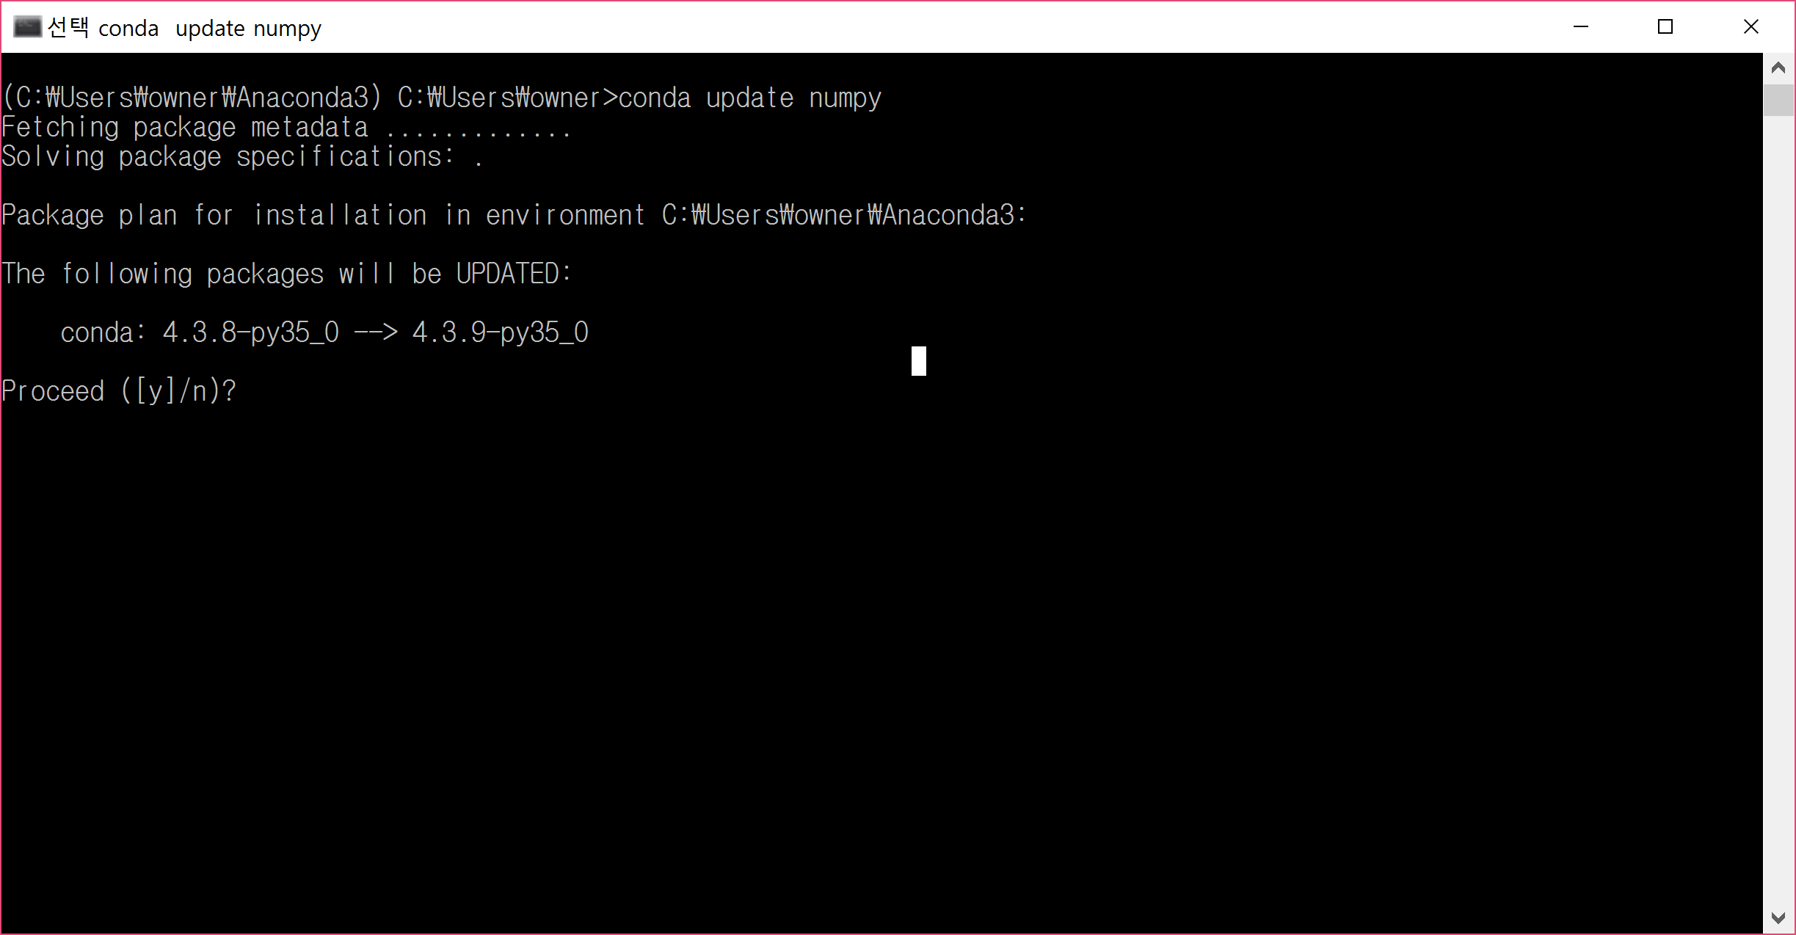
3. Numpy 업그레이드 하기
conda update numpy 입력하기
Y 입력

Slide 8
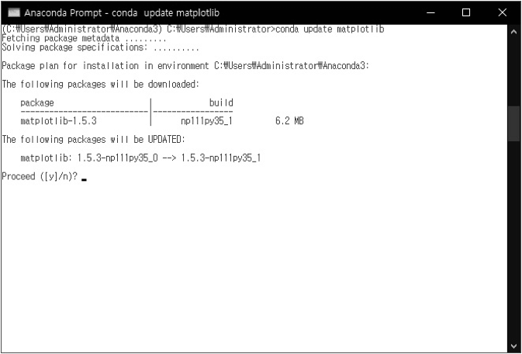
4. Matplotlib 업그레이드 하기
conda update matplotlib 입력하기
Y 입력

Slide 9

5. Tensorflow 설치하기
pip install tensorflow 입력하기

Slide 10
MAC OS(LINUX)
맥OS는 기본적으로 파이썬 2.7버전이 내장
하지만 강의는 파이썬 3로 진행 되니 파이썬 3를 설치
맥 OS X 용 패키지 관리자 Homebrew를 설치
Homebrew는 뒤에 있을 Python, pip, six 등의 설치를 돕는 패키지 관리자

Slide 11
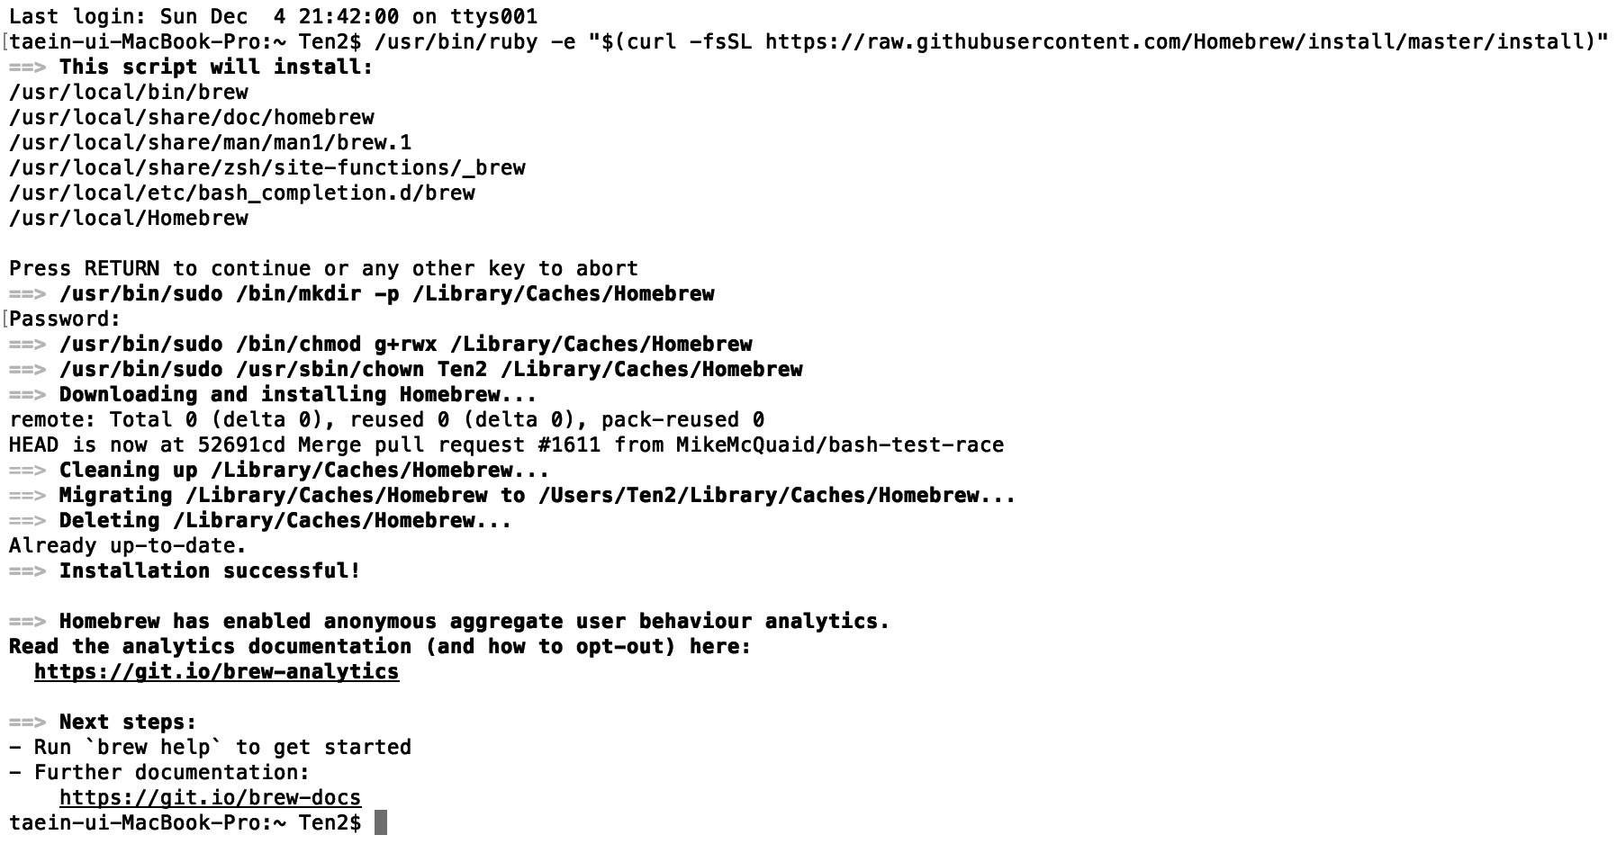
MAC OS(LINUX)
1. Homebrew 설치
/usr/bin/ruby -e "$(curl -fsSL
https://raw.githubusercontent.com/Homebrew/install/master/install)"

Slide 12
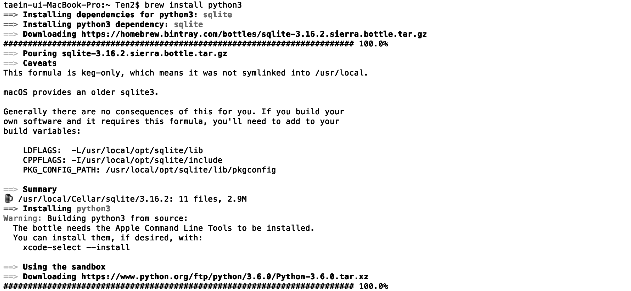
MAC OS(LINUX)
2. 파이썬 3 설치
$ brew install python3

Slide 13
MAC OS(LINUX)
3. pip설치 및 업데이트
$ sudo easy_install pip3
$sudo pip3 install —upgrade pip3
4. Tensorflow 설치
$ sudo pip3 install tensorflow
안되면
$ export TF_BINARY_URL=
https://storage.googleapis.com/tensorflow/mac/cpu/tensorflow-0.12.1-py3-none-any.whl
$ sudo pip3 install --upgrade $TF_BINARY_UR

Slide 14
파이참 설치하기

Slide 15
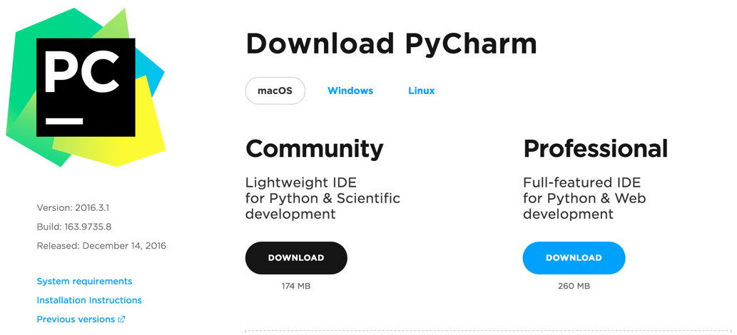
파이참 설치하기
https://www.jetbrains.com/pycharm/download/
Community 버전을 다운

